Slide 1
PROKOP
ZARAGUZA &
HC DUKLA SENICA

Slide 2
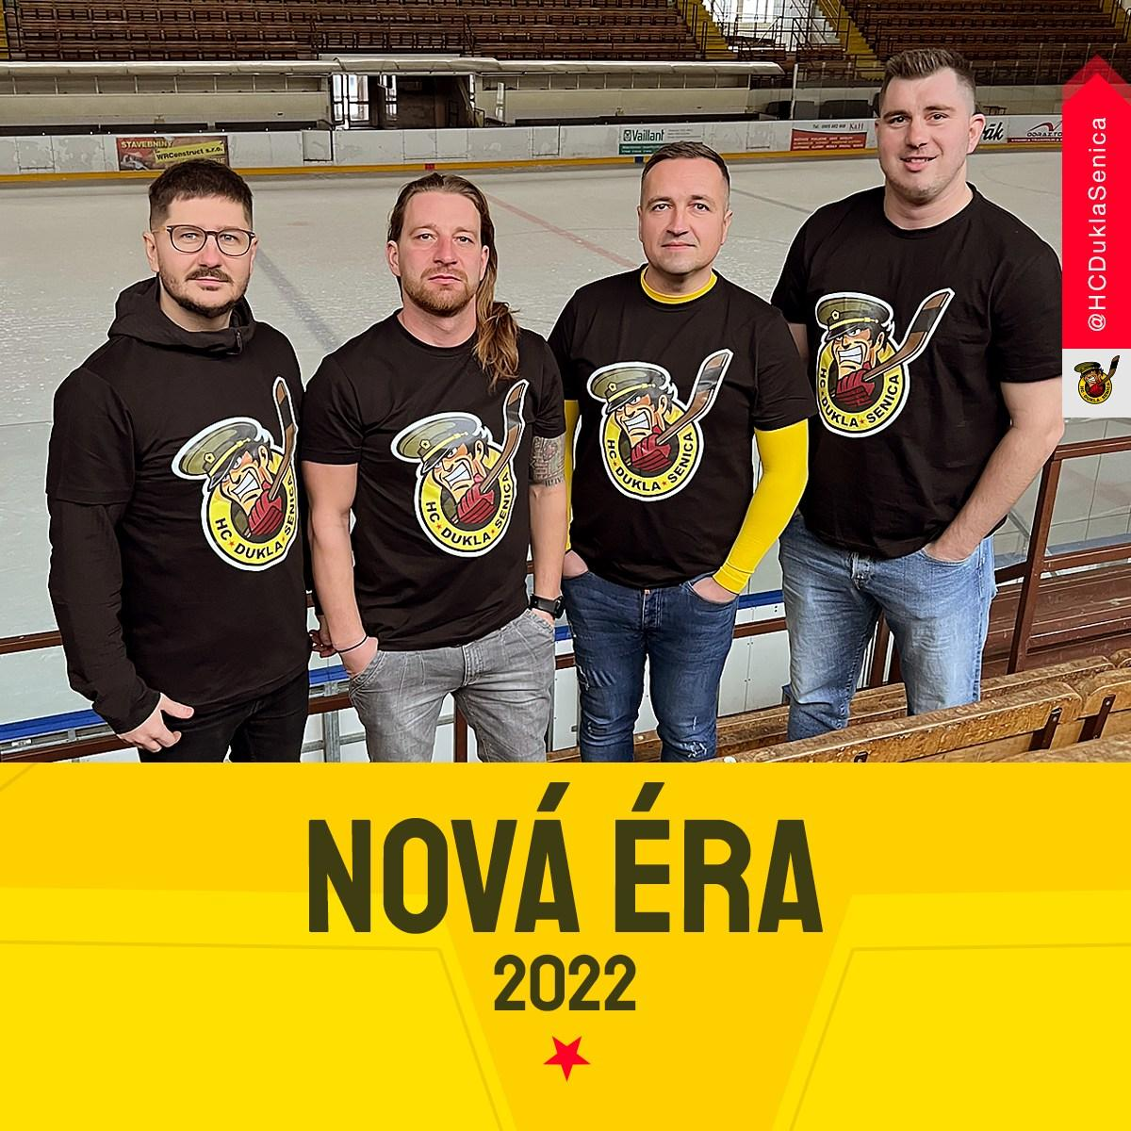
HC DUKLA SENICA VÝCHODISKOVÁ SITUÁCIA
DUKLA SENICA - Digital
NÁVRAT SKRACHOVANÉHO KLUBU HC DUKLA SENICA NA HOKEJOVÚ MAPU
👉 Posledných 6 rokov chodilo na hokej v Senici priemerne do 150 fanúšikov.
👉 V 2022 obnovila klub partia Seničanov, ktorí zverili športový marketing digitálnej agentúre.
👉 Výzvou bolo vrátiť hokejového fanúšika na tribúny a urobiť z hokeja spoločenskú udalosť.
Notes:
SPONZORING

Slide 3
HC DUKLA SENICA CIEĽ
DUKLA SENICA - Digital
👉 Cieľ bol 1 000 - 1 500 fanúšikov na zápas
👉 Cieľom bolo vytvoriť komunikáciu, ktorá bude zaujímavá pre hokejového fanúšika a zároveň pre partnerov.
Bez partnerov totiž klub nemá dostatok prostriedkov na kvalitné hokejové mužstvo s výsledkami, ktoré by lákali fanúšikov.
FANÚŠIKOVIA
HOKEJOVÝ
TROJUHOLNÍK
PARTNERI
VÝSLEDKY
Notes:
SPONZORING

Slide 4
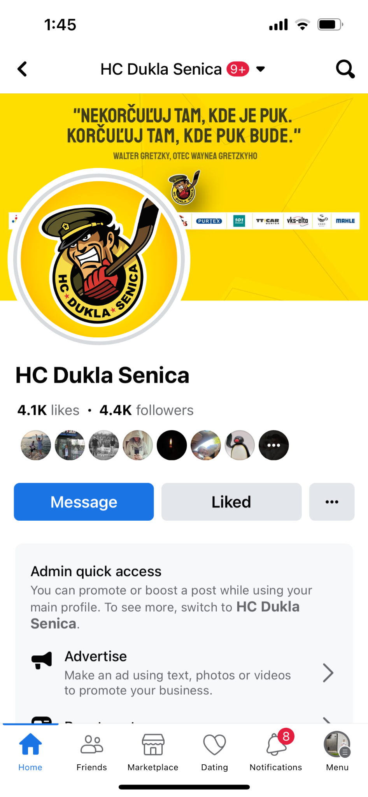
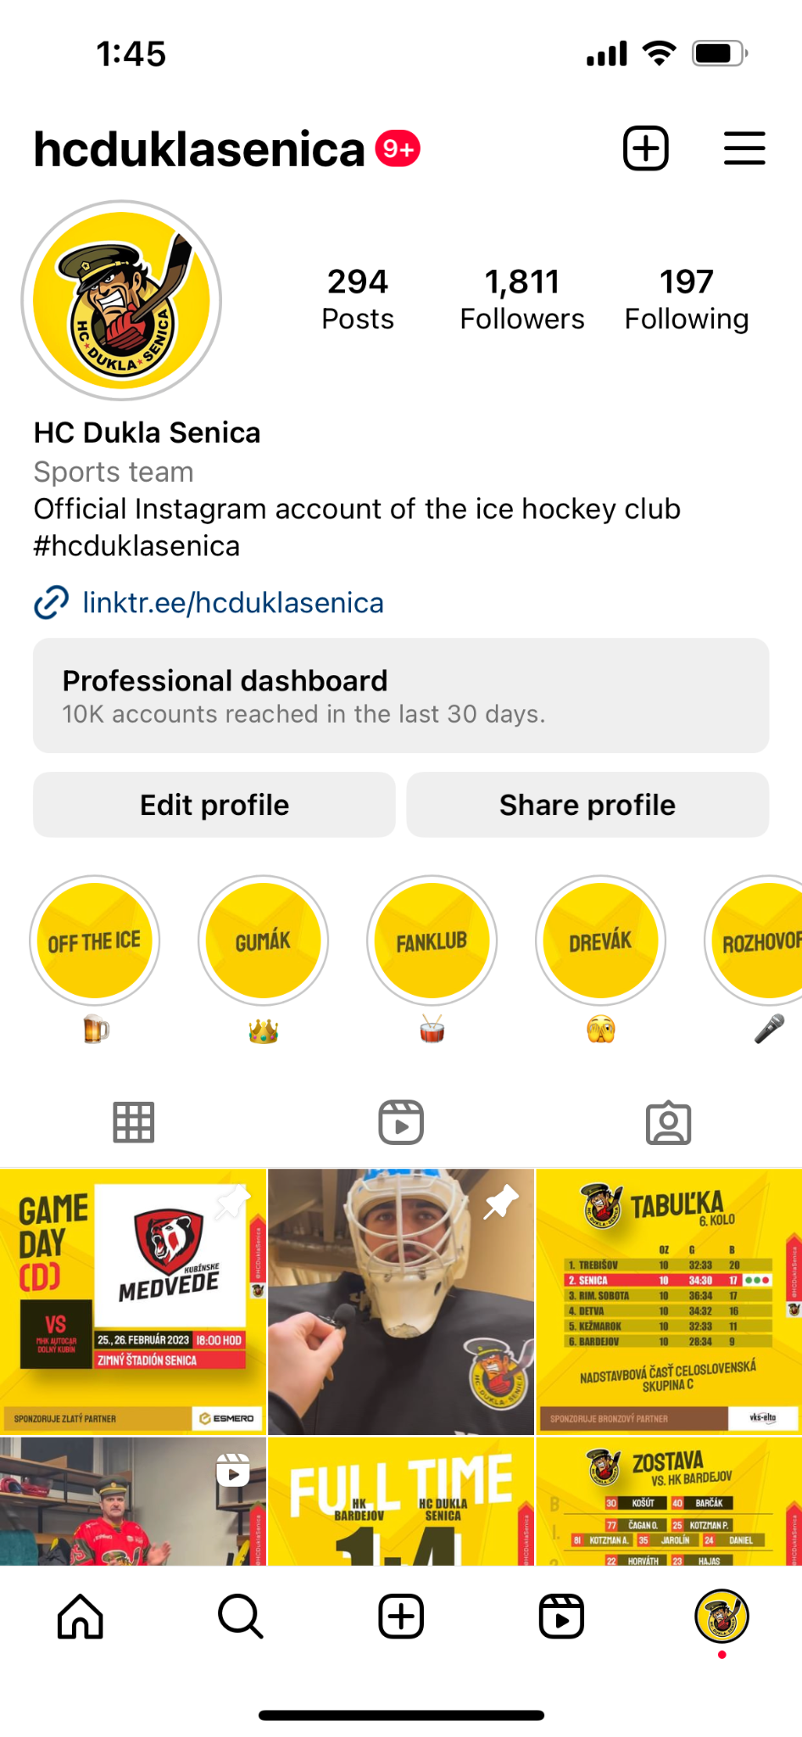
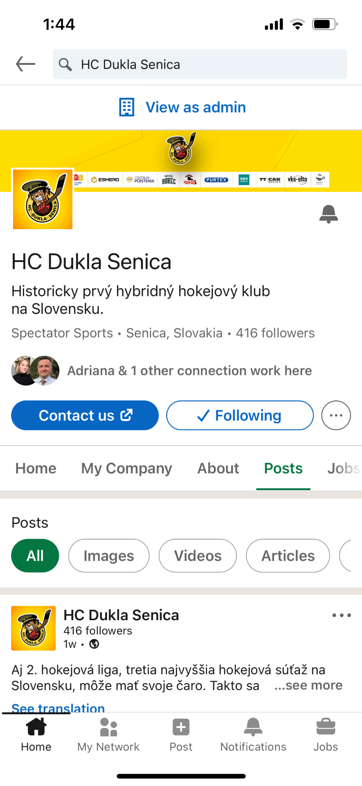
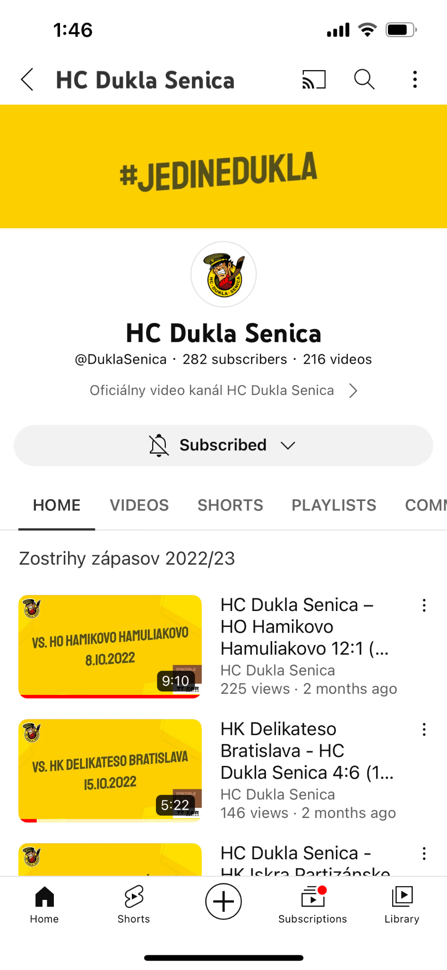
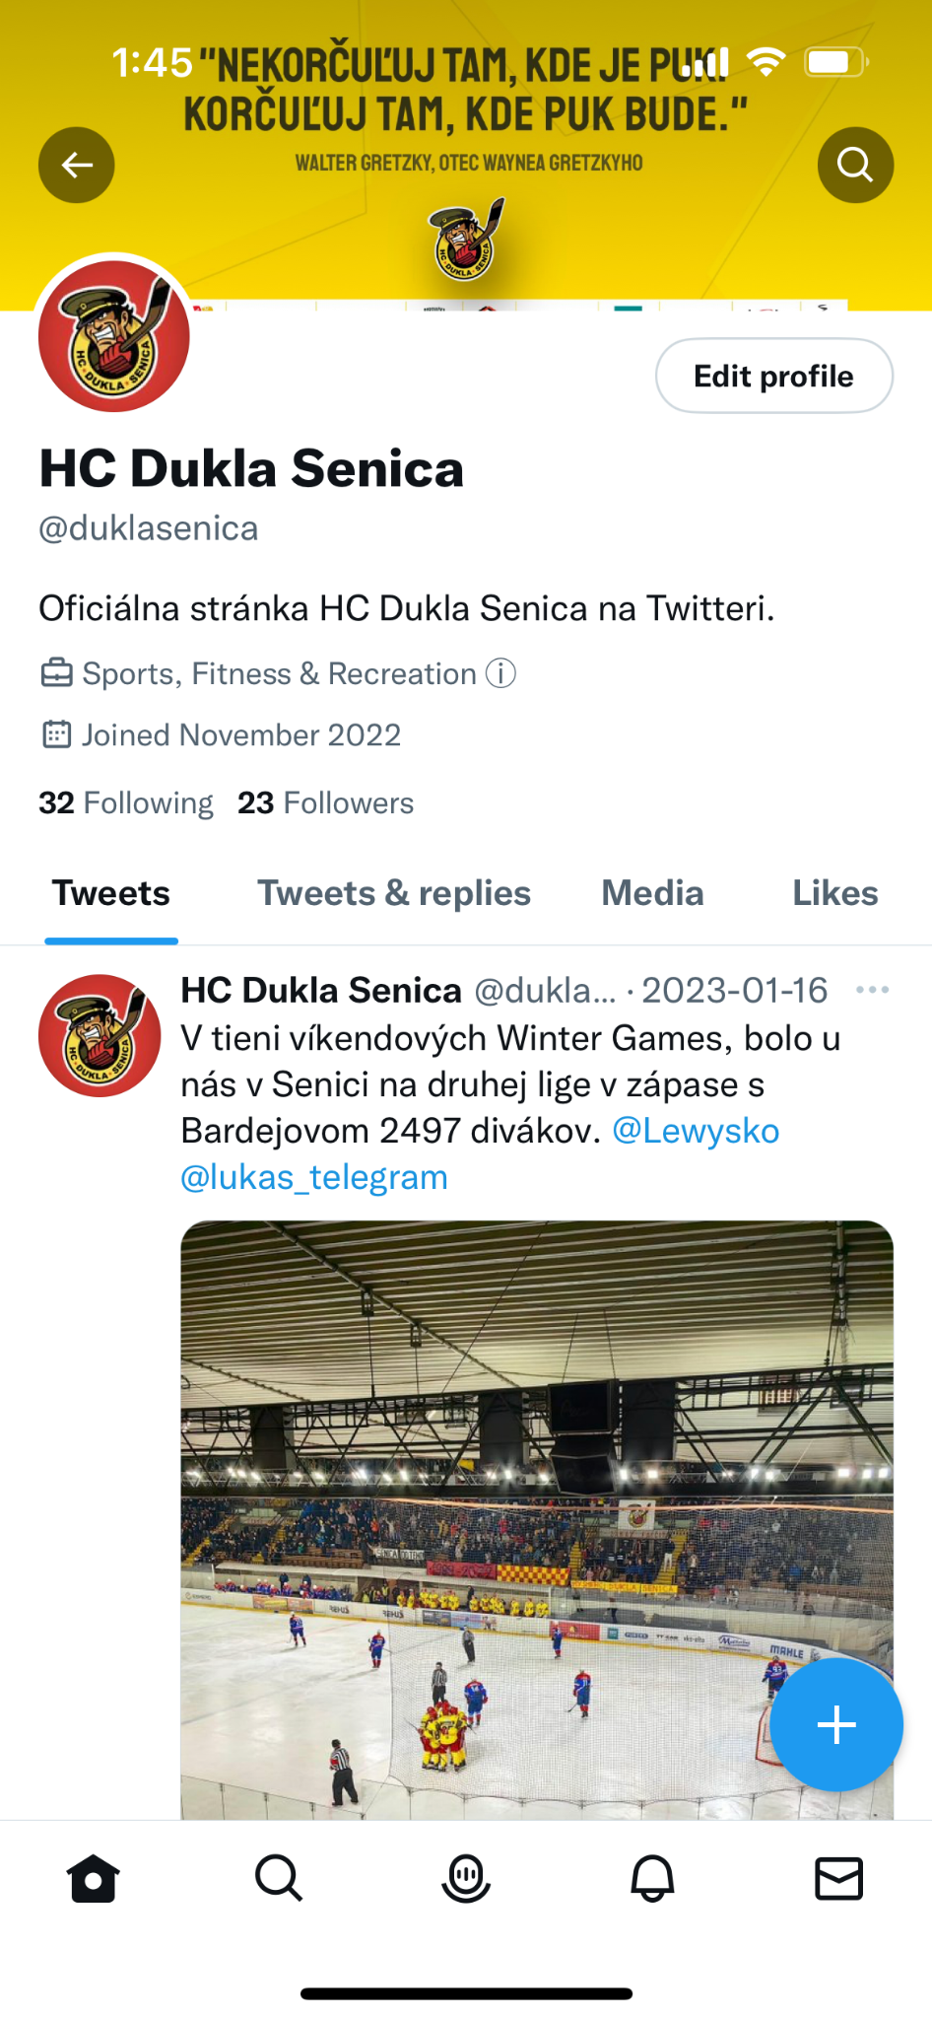
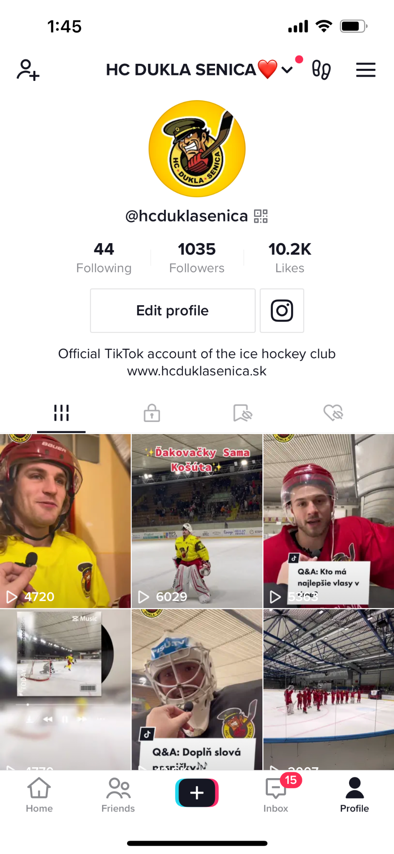
DUKLA SENICA DIGITAL - STREAM
DUKLA SENICA - Digital
👉Facebook
👉Instagram
👉Linkedin
👉Youtube
👉Twitter
👉TikTok
www.facebook.com/hcduklasenica
www.instagram.com/hcduklasenica
www.linkedin.com/company/hc-dukla-senica/
www.youtube.com/@DuklaSenica
www.twitter.com/duklasenica
www.tiktok.com/hcduklasenica
Notes:
SPONZORING

Slide 5
HC DUKLA SENICA OBSAHOVÁ PYRAMÍDA
DUKLA SENICA - Digital
PRED ZÁPASOVÝ OBSAH
👉 Štatistiky o súperovi, predzápasové rituály, “senický drevák”...
ZÁPASOVÝ OBSAH
👉 Zostava, rozcvička, priebežné výsledky…
PO ZÁPASOVÝ OBSAH
👉 Výsledok, “senický gumák”, highlighty, štatistiky, tabuľky…
Z HISTÓRIE
👉 Zápisky od lokálneho historika pána Pavla Macka.
NARODENINY
👉 Gratulácie, súčasným, ale aj bývalým hráčom, či osobnostiam.
OBSAH
PODPIS HRÁČA
👉 Podpisy s hráčmi, prípadne poďakovanie hráčovi.
OTÁZKY & ODPOVEDE
👉 Rôzne vtipné otázky na hráčov.
PODPIS PARTNERA
👉 Podpisy dohôd s partnermi.
HRÁČ MESIACA
👉 Hlasovanie o hráča mesiaca.
INÉ
👉 Súťaže, adhoc zaujímavosti, B2B data…
Notes:
SPONZORING

Slide 6
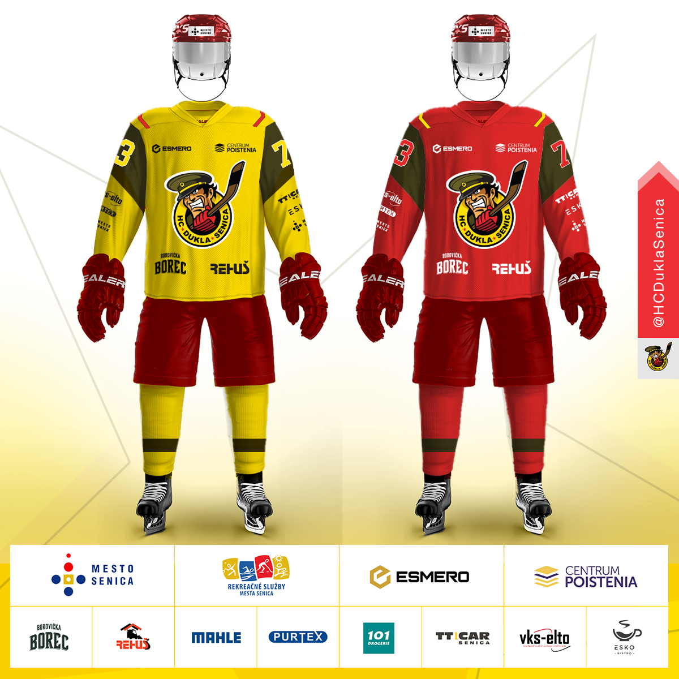
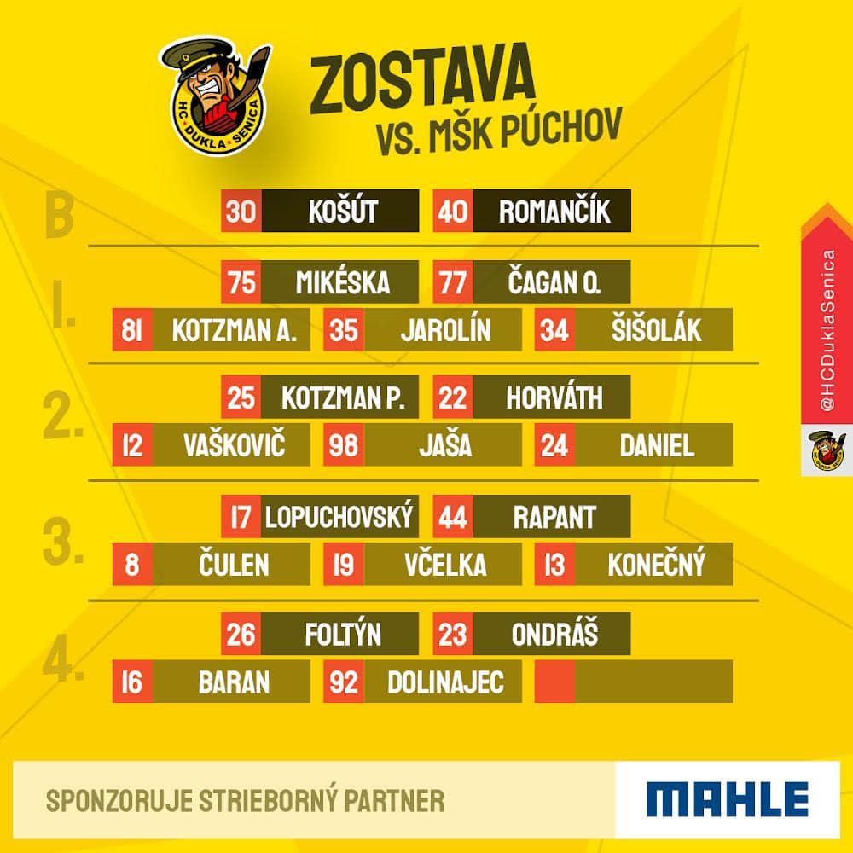
DUKLA SENICA DIGITAL - CONTENT
DUKLA SENICA - Digital
OBSAHOVÁ PYRAMÍDA
👉2 865 311 organických zobrazení obsahu
👉130 529 lajkov a reakcií
👉8 327 komentárov a zdieľaní
👉626 263 videní videí
👉5,8 % engagement rate
👉15 463 € mediálna hodnota
Notes:
SPONZORING

Slide 7
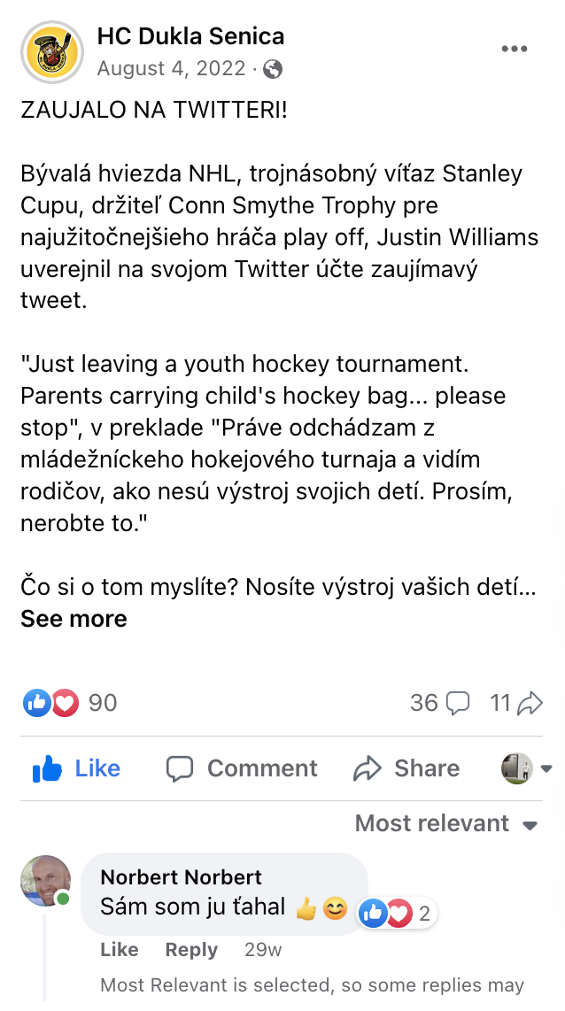
DUKLA SENICA INFLUENCER
DUKLA SENICA - Live
Z DUKLY VYTVÁRAME SKUTOČNÉHO INFLUENCERA
👉 Dukla v pozícií influencera nielen, že zabáva svojich fanúšikov, ale hlavne motivuje a
inšpiruje
Dôkazom jej vplyvu sú desiatky nových detí, ktoré sa začali zaujímať o hokej a prihlásili sa do prípravky.

Slide 8
DUKLA SENICA DIGITAL - EVALUATION
DUKLA SENICA - Digital
HOCKEY
PERFORMANCE
ONLINE
👉2 865 311 organických zobrazení obsahu
👉130 529 lajkov a reakcií
👉8 327 komentárov a zdieľaní
👉626 263 videní videí
👉5,8 % engagement rate
👉15 463 € mediálna hodnota
Powered by www.horizm.com
Notes:
SPONZORING

Slide 9
DUKLA SENICA DIGITAL - TOOL
DUKLA SENICA - Digital
ČO JE TO HORIZM?
👉 Komunikáciu na Facebooku, Instagrame, LinkedIne, Twitteri, YouTube či TikToku vyhodnocujeme pomocou nástroja Horizm na evauláciu hodnoty mediálneho priestoru. Tento švajčiarsky software ponúka hlbší ponor do toho, koľko generuje každá sociálna sieť, rôzne druhy postov, rôzne seriály a koľko generujeme pre každého partnera.
👉 Každý kus obsahu má priradený partner box kvôli vizibilite partnera.
👉 Partneri tak neostali len na dresoch a brandingoch na štadióne. Dostali sme ich aj na sociálne siete prepojením s copy a do našich contentových seriálov.
👉 Horizm nám umožňuje sofistikované reportovanie a servis, ktorý firmy očaril a prekvapil, pretože práca s touto technológiou je na Slovensku unikátna. Takto sa nám darí budovať silnú dôveru k značke a nášmu profesionálnemu prístupu.
Notes:
SPONZORING

Slide 10
HC DUKLA SENICA VÝSLEDKY - LIVE
DUKLA SENICA - Digital
👉 Vyššia návštevnosť ako prvoligové a viaceré extraligové kluby
👉 7. najvyššia návštevnosť na Slovensku
👉 Priemerná návštevnosť cez 2 000 divákov
Notes:
SPONZORING

Slide 11
DUKLA SENICA VÝSLEDKY - LIVE
DUKLA SENICA - Live
NAŽIVO
👉 Priemerná návštevnosť je úžasných 2 000+ fanúšikov
👉 Priemerne predáme 800 pív za zápas
👉 A v priemere si pochutnáte až na 300 cigánskych pečienkach za zápas
NAŽIVO
👉 Desiatky nových detí v prípravke
👉 7. pozícia v návštevnosti na celom Slovensku. Pred nami sú len extraligové kluby ako Slovan, Michalovce, Spišská Nová Ves, Košice, Nové Zámky, Nitra.

Slide 12
HC DUKLA SENICA VÝSLEDKY
DUKLA SENICA - Digital
👉 3 milióny zobrazení
👉 130 000 reakcií
👉 Mediálna hodnota 15 tisíc €
Notes:
SPONZORING

Slide 13
HC DUKLA SENICA VÝSLEDKY
DUKLA SENICA - Digital
Návrat HC Dukla Senica spomínali celoslovenské médiá, športovci a odborná verejnosť.
Notes:
SPONZORING

Slide 14
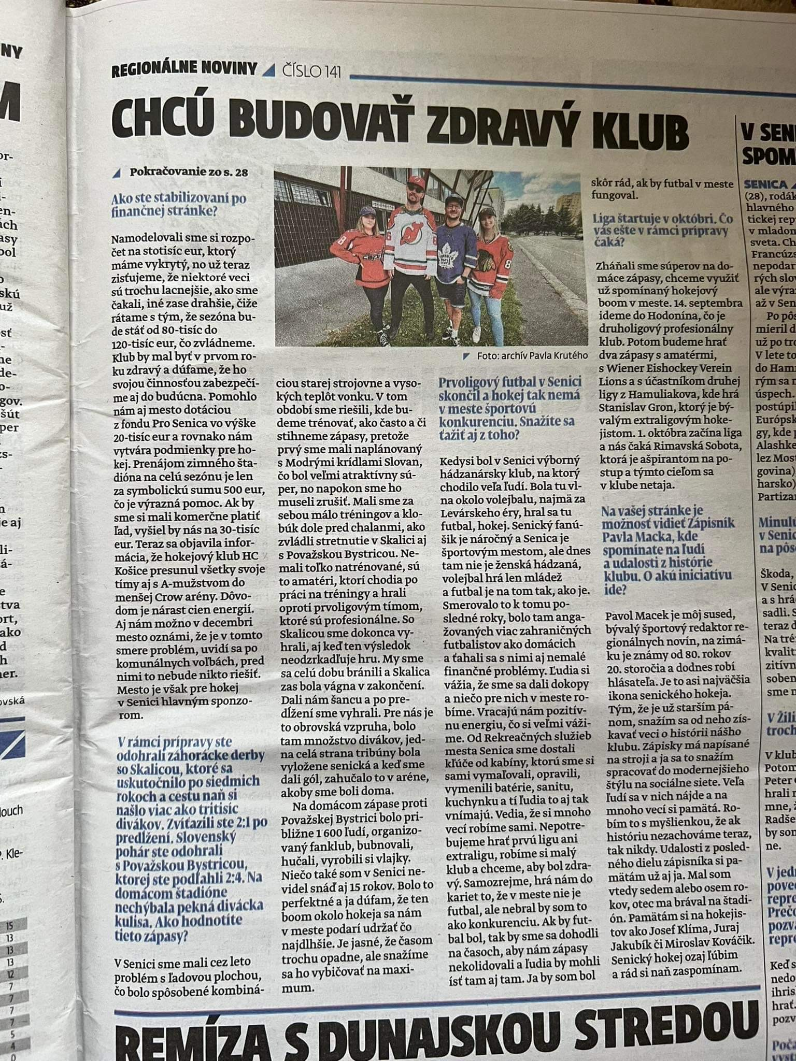
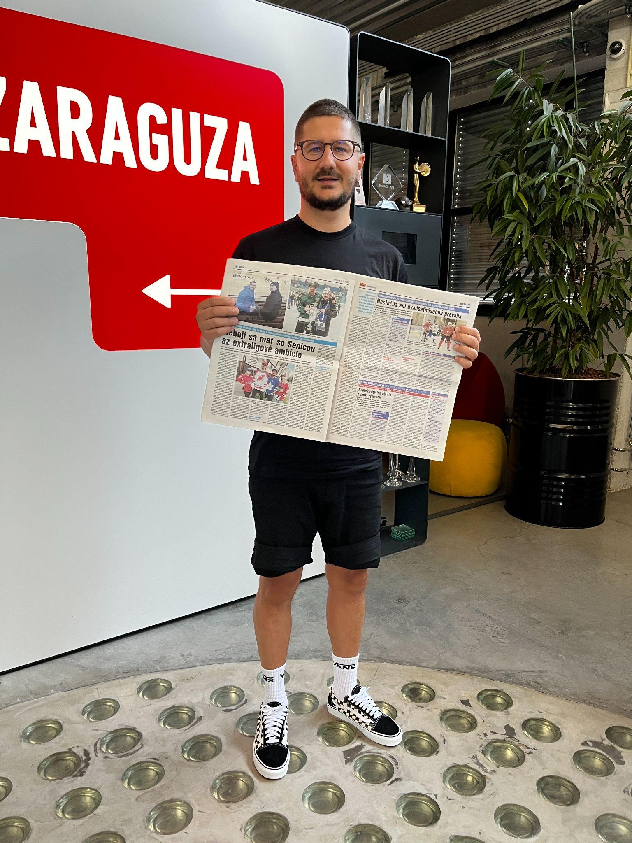
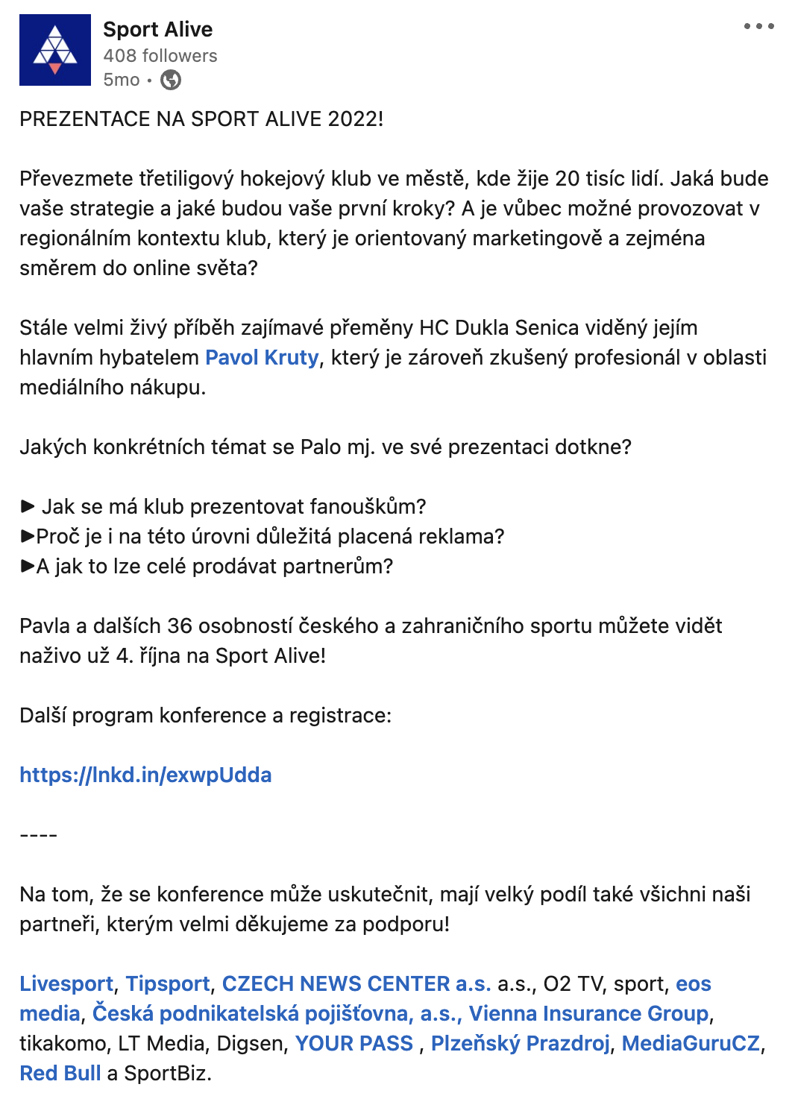
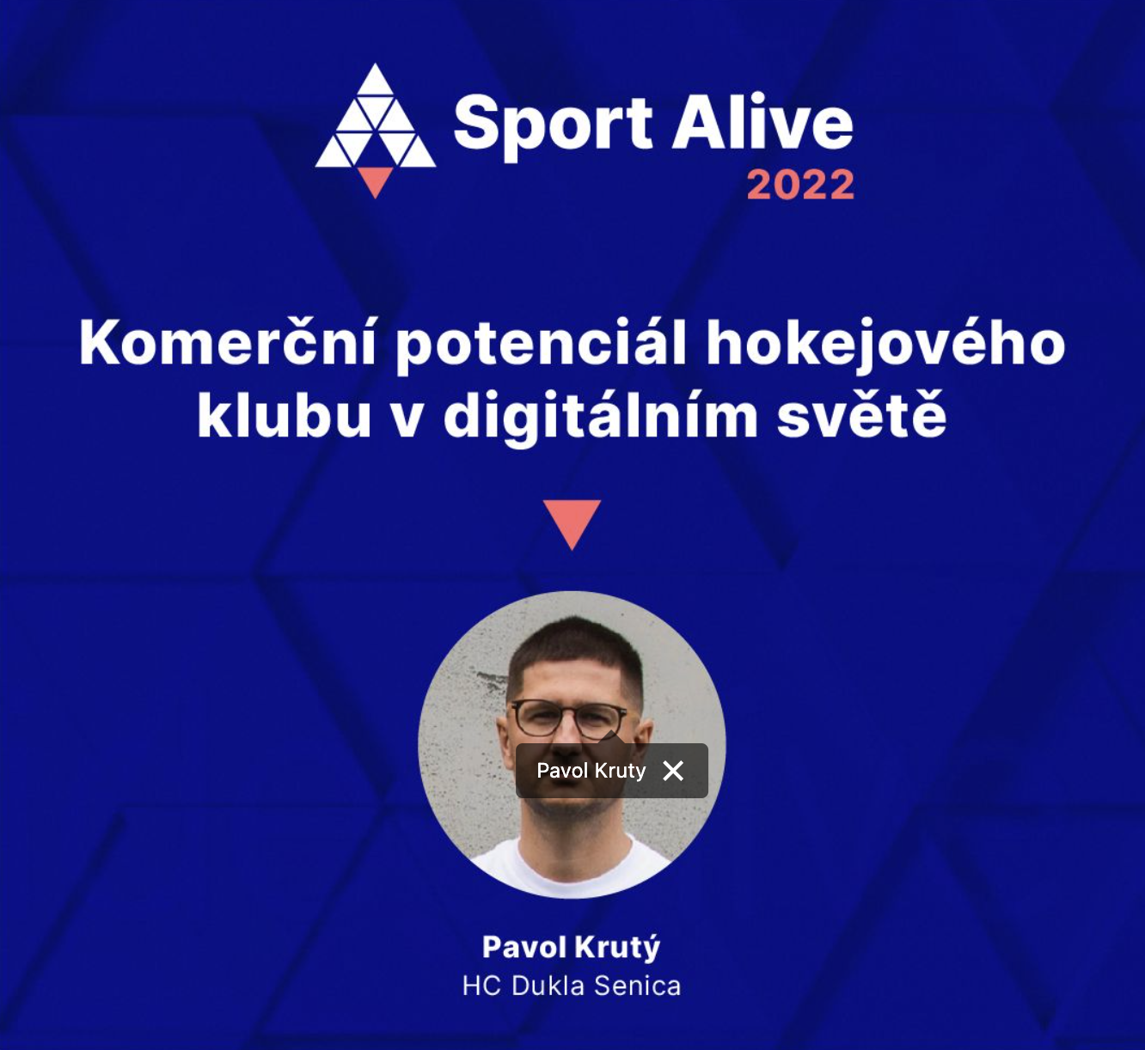
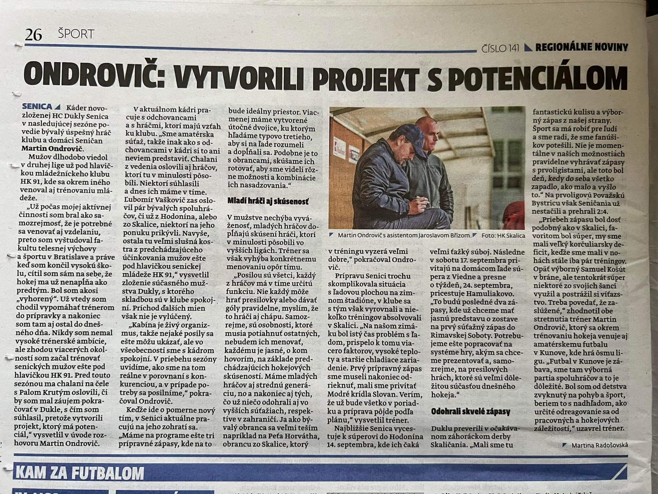
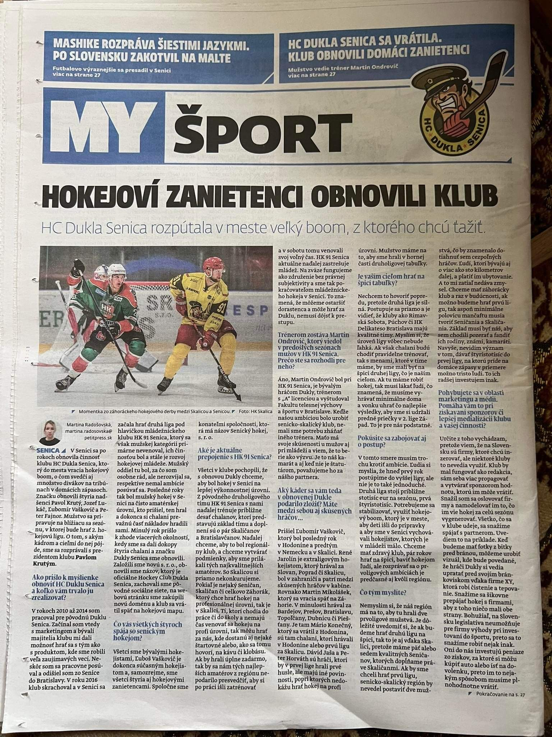
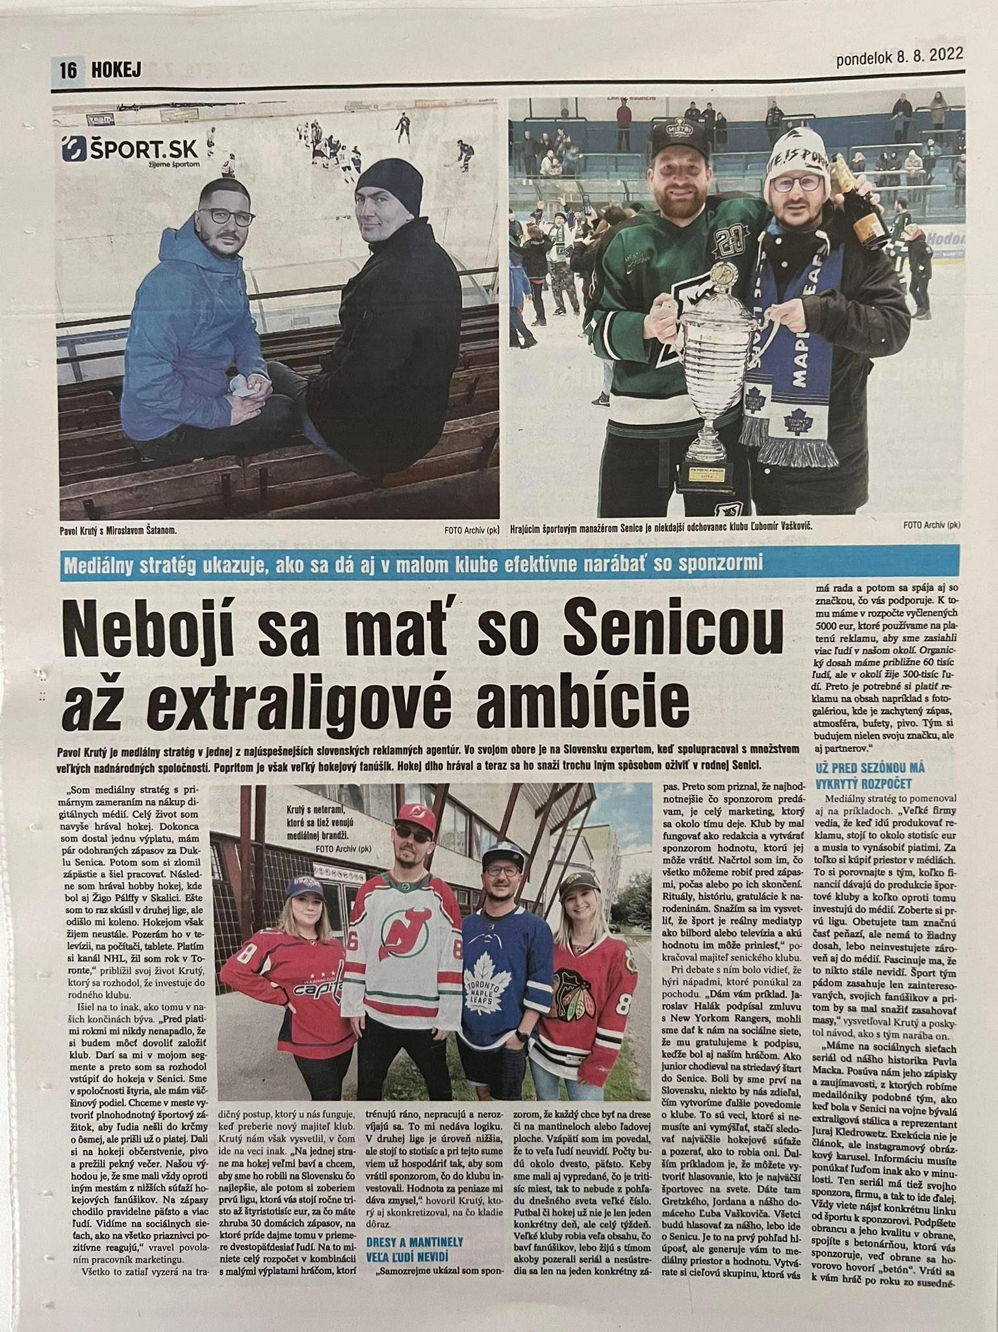
DUKLA SENICA OFFLINE MEDIA
DUKLA SENICA - Live
Rozhovor s Tomášom Prokopom z Denníka Šport odštartoval mediálny záujem o Duklu. Klub získal veľkú pozornosť regionálnych aj celoslovenských médií.
Koncept sme úspešne odprezentovali aj na športovo-biznisovej konferencii Sport Alive v Prahe medzi spíkrami z troch krajín.
Ďalšie PR momenty - Denník Šport, My Záhorie (SME), Týždenník Záhorák.

Slide 15
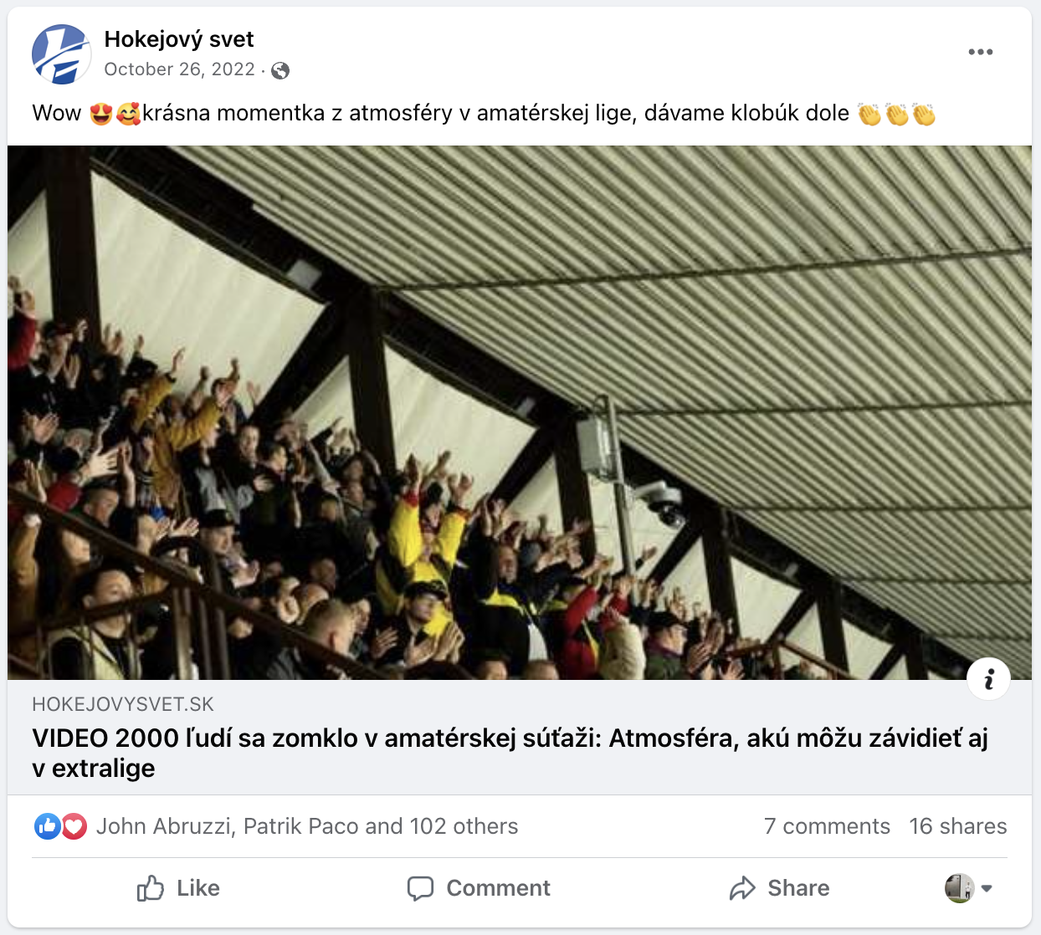
DUKLA SENICA ONLINE MEDIA
DUKLA SENICA - Live
ONLINE
👇 https://sport.aktuality.sk/c/yFMkFAe/medialny-strateg-sa-neboji-mat-so-senicou-az-extraligove-ambicie/
👇 https://www.hokejovysvet.sk/clanok/60952/atraktivne-hokejove-derby-je-spat-posledne-sa-uskutocnilo-v-auguste-2015
👇
https://www.sportovymagazin.sk/velka-rarita-na-zapasy-amaterov-chodia-na-slovensku-tisice-ludi/
👇
https://www.hokejovysvet.sk/video/5001/video-2000-ludi-sa-zomklo-v-amaterskej-sutazi-atmosfera-aku-mozu-zavidiet-aj-v-extralige

Slide 16
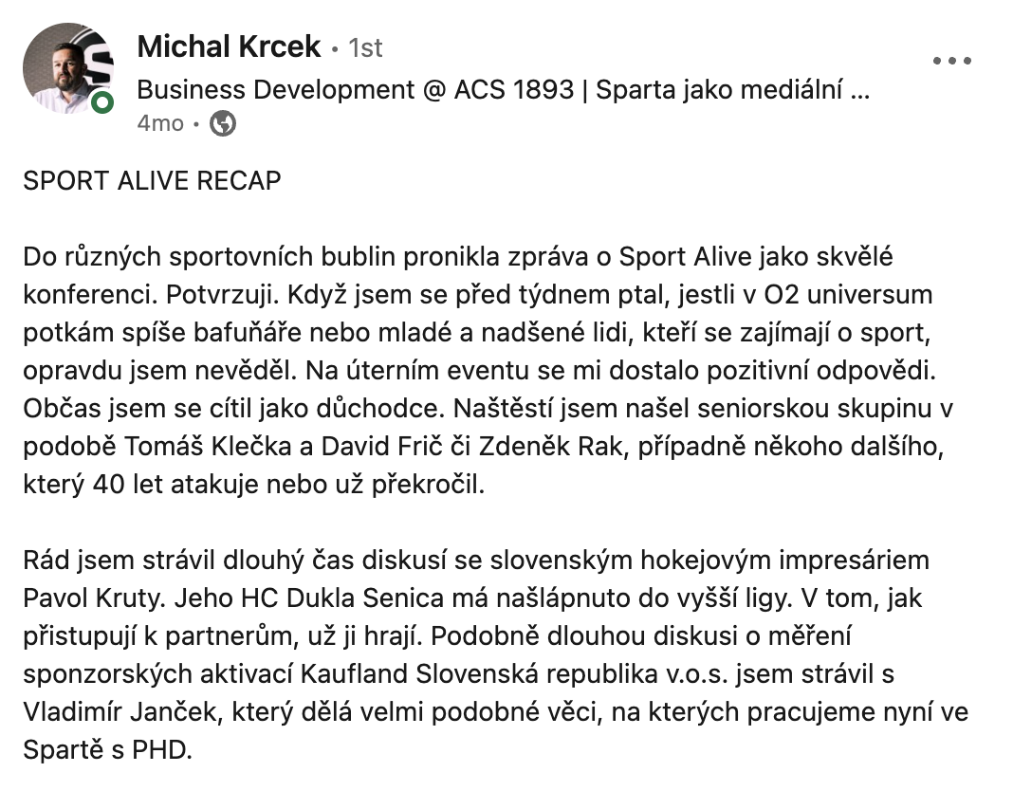
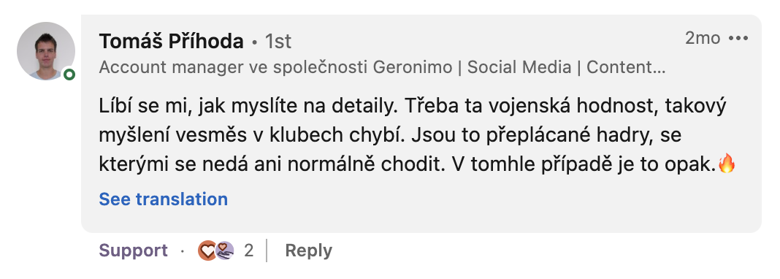
DUKLA SENICA ODBORNÁ VEREJNOSŤ
DUKLA SENICA - Digital
ODBORNÁ VEREJNOSŤ
NA LINKEDINE
👉Martin Kohút je bývalý prezident SZĽH, ktorý angažoval Miroslava Šatana a Craiga Ramseyho
👉Michal Krček je Business Development Manager futbalovej Sparty Praha, čo je najväčší športový klub v ČR
👉Rastislav Kiavčin je jeden z najväčších marketingových influencerov zo Slovenska na Instagrame.
Notes:
SPONZORING

Slide 17
HC DUKLA SENICA VÝSLEDKY
DUKLA SENICA - Digital
Spokojní partneri podpísali zmluvy a pokryli rozpočet na ďalšiu hokejovú sezónu.
Notes:
SPONZORING

Slide 18
DUKLA SENICA LIVE
DUKLA SENICA - Live

